Slide 1
广州市福利彩票电脑票
操作培训

Slide 2
福彩公益
发行原则：公平 公正 公开
发行宗旨：扶老 助残 救孤 济困
大部分彩票按销售额35%筹集公益金，50%作奖金返还，15%作各级彩票中心及投注站的发行费用。

Slide 3
严禁向未成年人销售彩票及兑奖
务必严格按照《彩票管理条例实施细则》及《中华人民共和国未成年人保护法》相关规定，严禁向未成年人销售彩票及兑奖，对难以判明是否是未成年人的，必须要求其出示身份证件加以辨别。
如违反，直接进行撤销处理。

Slide 4
游戏玩法

Slide 5
中国福利彩票“双色球”
“双色球”彩票投注区分为红色球号码区和蓝色球号码区，“双色球”每注投注号码由6个红色球号码和1个蓝色球号码组成。
红色球号码从1--33中选择；蓝色球号码从1--16中选择 。

Slide 6
“双色球”设奖奖金为销售总额的50%，其中当期奖金为销售总额的49%，调节基金为销售总额的1% 。
“双色球”奖级设置分为高等奖和低等奖。一等奖和二等奖为高等奖，三至六等奖为低等奖。高等奖采用浮动设奖，低等奖采用固定设奖。当期奖金减去当期低等奖奖金为当期高等奖奖金。

Slide 7
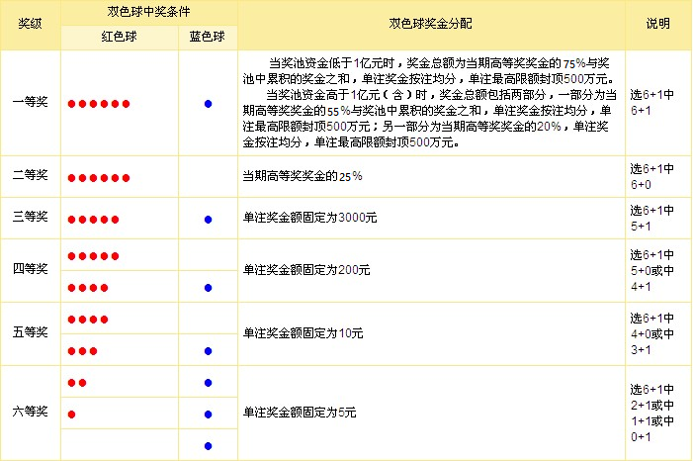

Slide 8
奖池资金低于1亿元时
一等奖奖金总额为: 当期高等奖奖金的75％+奖池积累
二等奖奖金总额为: 当期高等奖奖金的25％
奖池资金高于1亿元时
一等奖奖金分两部分:
一部分: 当期高等奖奖金的55％+奖池积累（单注限500万元）
另一部分: 当期高等奖奖金的20％ （单注限500万元）

Slide 9
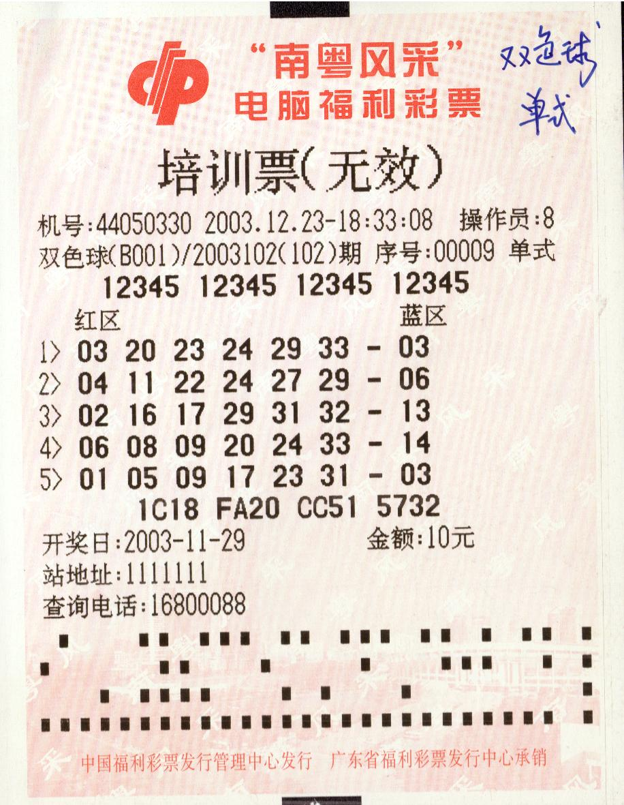
单式投注是从红色球号码中选择6个号码，从蓝色球号码中选择1个号码，组合为一注投注号码的投注。
若当期红球为：
02 05 08 11 15 31
蓝球为：05
例：02 06 08 11 15 31 05 三等奖
例：02 05 11 16 18 32 04 不中奖

Slide 10
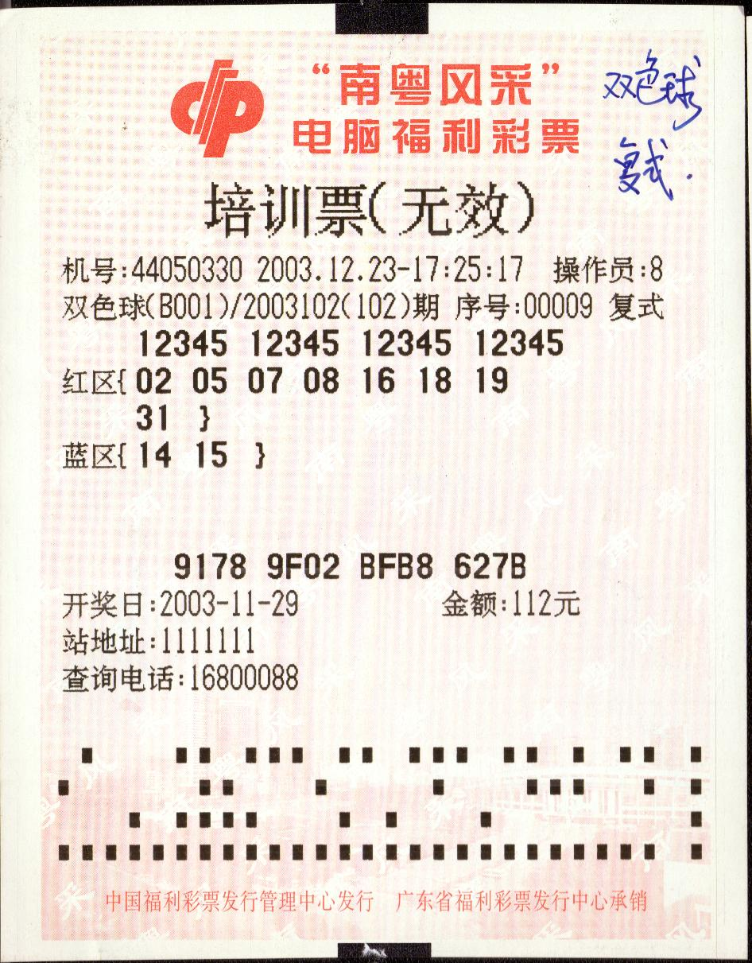
复式投注有三种：
（一）红色球号码复式：从红色球号码中选择7--20个号码，从蓝色球号码中选择1个号码，组合成多注投注号码的投注。
（二）蓝色球号码复式：从红色球号码中选择6个号码，从蓝色球号码中选择2--16个号码，组合成多注投注号码的投注。
（三）全复式：从红色球号码中选择7--20个号码，从蓝色球号码中选择2--16个号码，组合成多注投注号码的投注。

Slide 11
中国福利彩票“3D”
投注方法
单选投注：从000－999数字中选择1个3位数作为投注号码，并以唯一的排列方式进行的投注。若投注号码与开奖号码按排列顺序全部相同，则中奖。每注投注金额2元。
组选投注：将投注号码的所有排列方式作为一注投注号码进行的投注。组选投注分为“组选6”和“组选3”两种。每注投注金额均为2元。

Slide 12
“组选6”：如果一注组选号码的3个数字各不相同，则有6种不同的排列方式，因而有6个中奖机会。
例：选择123作为组选号码，这3个数排列组成的123、132、213、231、312、321共6个中奖机会，若这6个号码中的任何一个与当期中奖号码相同，则中奖。
“组选3”：如果一注组选号码的3个数字有两个数字相同，则有3种不同的排列方式，因而有3个中奖机会。
例：选择112作为组选号码，这3个数排列组成的112、121、211共有3个中奖机会，若这3个号码中的任何一个与当期中奖号码相同，则中奖。

Slide 13
奖金设置
“3D”设“单选”、“组选3”、“组选6”三个奖项，各奖项单注奖金额固定。
“单 选”：中奖金额为每注1040元；
“组选3”：中奖金额为每注346元；
“组选6”：中奖金额为每注173元。

Slide 14
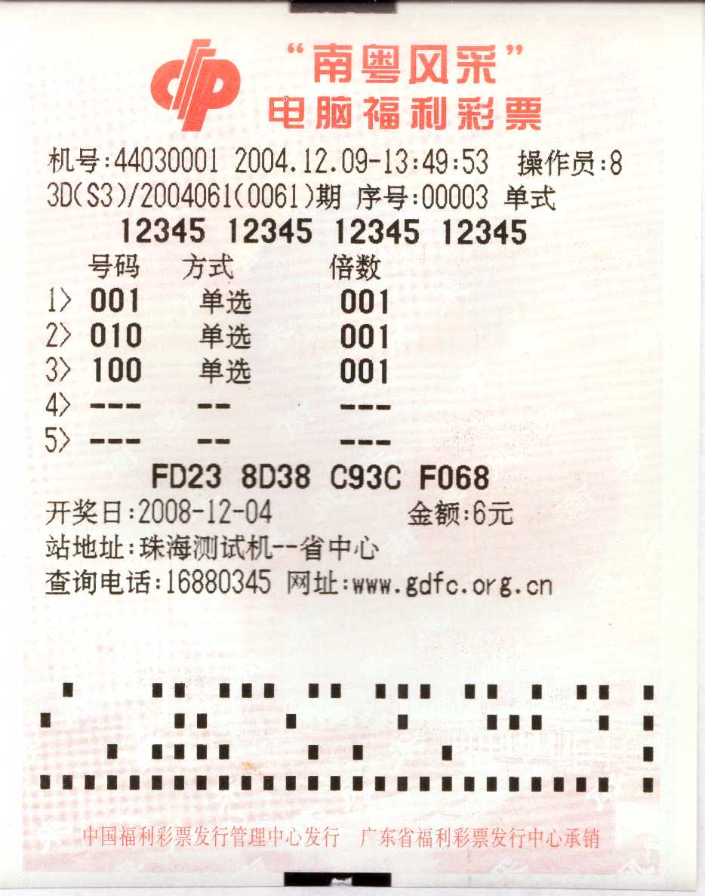

Slide 15
3D常用投注法
一、包星投注
二、包对投注
三、和数值投注法（包点投注）
四、包胆投注
五、包位投注（小复式）
六、包段投注
七、胆拖
八、包跨度
九、包串---（3D复式）
十、通选
2018年5月18日新增5种投注方式：1D、2D、通选、包选、和值；
2023年7月6日新增2种投注方式：胆拖和包跨度。

Slide 16
一、包星投注
包星分为“包一个位置号码”和“包两个位置号码”两种。
“包一个位置号码”是指对在百位、十位、个位中任选一个位置全包0～9号码，剩余两个位置分别从0～9中选定一个号码的全部投注号码进行打包购买。
“包两个位置号码”是指在百位、十位、个位中任选两个位置分别全包0～9号码，剩余一个位置从0～9中选定一个号码的全部投注号码进行打包购买。包星仅限单选。

Slide 17
二、包对投注
对所有的对子号码（有两位数相同，又称组选3号码）进行包号投注
包对投注 | 注数 | 投注金额 | 中奖概率 | 奖金
单选 | 270 | 540元 | 27％ | 1040元
组选 | 90 | 180元 | 9％ | 346元

Slide 18
3D号码分布表

Slide 19
三、和值包号法
百位 + 十位 + 个位 之和
  （000-999）=>（0-27）
  和值为0、27即单选000、999
单选、组选
将某和值的全部号码进行投注

Slide 20
和值包号投注表(1)
和值 | 组选和值包号 |  | 单选和值包号
 | 注数 | 投注金额(元) | 注数 | 投注金额(元)
01 | 1 | 2 | 3 | 6
02 | 2 | 4 | 6 | 12
03 | 3 | 6 | 10 | 20
04 | 4 | 8 | 15 | 30
05 | 5 | 10 | 21 | 42
06 | 7 | 14 | 28 | 56
07 | 8 | 16 | 36 | 72
08 | 10 | 20 | 45 | 90
09 | 12 | 24 | 55 | 110
10 | 13 | 26 | 63 | 126
11 | 14 | 28 | 69 | 138
12 | 15 | 30 | 73 | 146
13 | 15 | 30 | 75 | 150

Slide 21
和值包号投注表(2)
和值 | 组选和值包号 |  | 单选和值包号
 | 注数 | 投注金额(元) | 注数 | 投注金额(元)
26 | 1 | 2 | 3 | 6
25 | 2 | 4 | 6 | 12
24 | 3 | 6 | 10 | 20
23 | 4 | 8 | 15 | 30
22 | 5 | 10 | 21 | 42
21 | 7 | 14 | 28 | 56
20 | 8 | 16 | 36 | 72
19 | 10 | 20 | 45 | 90
18 | 12 | 24 | 55 | 110
17 | 13 | 26 | 63 | 126
16 | 14 | 28 | 69 | 138
15 | 15 | 30 | 73 | 146
14 | 15 | 30 | 75 | 150

Slide 22
和值包号法(2)
组选包一个点数最多投注额为30元
  中奖最少160元
  中奖最多1040元
单选包一个点数最多投注额为150元
  中奖1040元

Slide 23
四、包位投注（小包号）
包位投注（小包号）：即投注时，能对百、十和个位进行任意若干个号码选择。包位分为单选和组选。
例单选包位：
百位选 [ 1 2 ]
十位选 [ 2 ]
个位选 [ 2 5 7 ]
则打印出：122、125、127、222、225、227 六注单选号码

Slide 24
五、包段投注
包段投注：即投注时能对指定两个号码间的号码段进行投注。
例：选123～134号码段时，则打印出：123、124、125、126、127、128、129、130、131、132、133、134 号码相连的十二注。

Slide 25
六、包胆投注
包胆投注：即将某个特定的数字（0-9）作为胆，投注包含该数字的所有组合。
单选有271注，投注金额542元；
组选时包括1注单选“豹子”、18注组选3和36注组选6，共55注，即110元。
只要开奖号码中任意一位有所选胆码，则肯定中奖。

Slide 26
七、胆拖
3D胆拖是指先从0~9中选取1或2个号码作为每注都有的胆码，再从0~9中选取除胆码以外的号码作为拖码（拖码不能重复），对由胆码与拖码组成（含仅由胆码组成）的全部投注号码进行打包购买。
胆拖分为单选胆拖（包含全胆拖、单胆拖、双胆拖）、组选3胆拖、组选6胆拖。

Slide 27
八、包跨度
单注单选、组选3或组选6中百位、十位、个位三个位置上最大号码与最小号码的差值称为跨度。跨度共有10个数值（0~9）。
包跨度是指对百位、十位、个位三个位置上最大号码与最小号码的差等于某一数值的全部投注号码进行打包购买。
包跨度分为单选跨度（包含全跨度、单跨度、双跨度）、组选3跨度、组选6跨度。
单选全跨度：指属于指定跨度的全部单选投注号码进行打包购买。

Slide 28
九、包串---（3D复式）
包串是指从0～9中选择一组3个或以上不重复号码，对由所选号码构成的全部投注号码进行打包购买。
包串分为单选(直选复试）、组选3和组选6（组选复试）三种。

Slide 29
十、通选
对三个号码以唯一的排列方式进行投注。
分两个奖级：通选1和通选2。
奖级 | 单注奖金 | 中奖规则 | 中奖例子
通选1 | 470 | 投注号码与当期开奖号码按位全部相同(百位+十位+个位)，即中奖。 | 买456，开456
通选2 | 21 | 投注号码与当期开奖号码中任意两个位置的号码按位相同，即中奖。 | 买123，开12*、1*3、*23

Slide 30
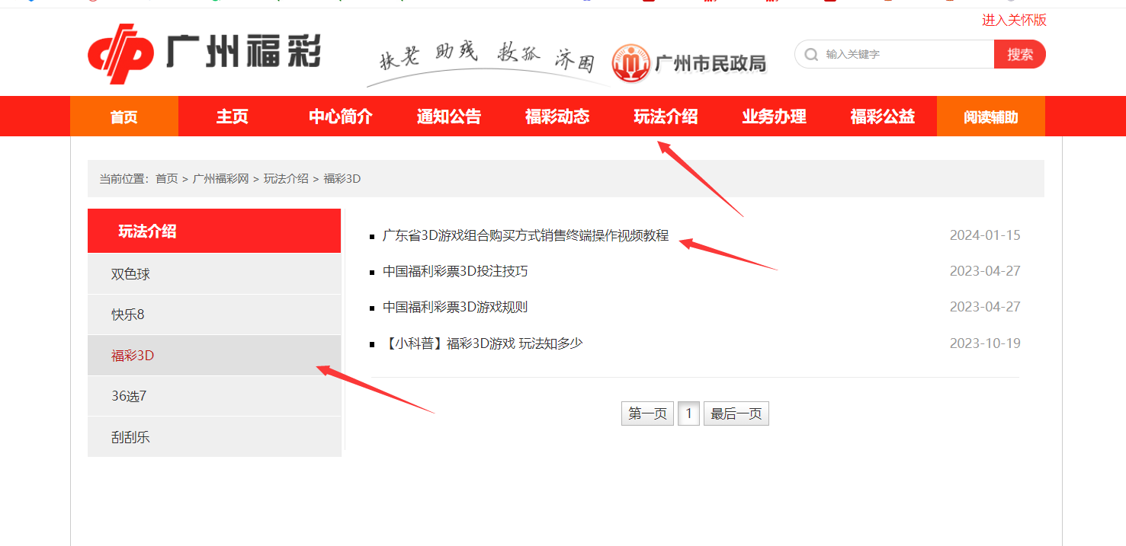
3D游戏组合购买操作教程
详见广州福彩网-玩法介绍-福彩3D

Slide 31
“快乐8”
快乐8游戏全国福彩唯一的基诺型彩票游戏
开奖号码个数多于投注号码个数
——中奖号码不唯一
不区分出球顺序

Slide 32
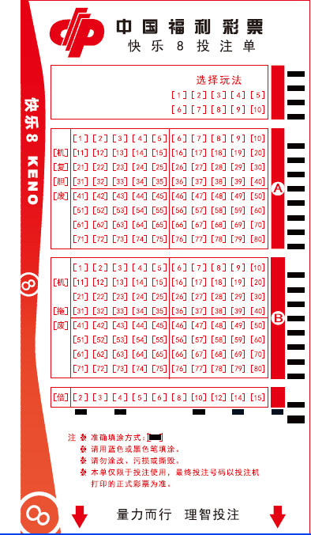

“快乐8”游戏规则介绍
备选号码：八十个
从1至80共八十个号码中，任意选择一至十个号码进行投注，每一组一个至十个号码的组合称为一注彩票。
选号
十种玩法
快乐8游戏共包括：选一、选二、选三、选四、选五、选六、选七、选八、选九和选十，十种玩法。
玩法
自选、机选
单式、复式、胆拖投注
多倍投注2~15倍
单张彩票的投注注数不得超过10000注。
投注
每注金额人民币2元
每天销售一期
销售
开奖
每期开奖开奖号码：二十个号码
期结时间：20:50 开奖时间：21:30

Slide 33
“快乐8”游戏规则
设奖
快乐8游戏按不同玩法设奖
“选十”玩法中“选十中十”奖等采用浮动奖金设奖
其它玩法各奖等均采用固定奖金设奖
投注一注对应一种玩法
买1注“选十”单式
买1注“选四”复式

Slide 34
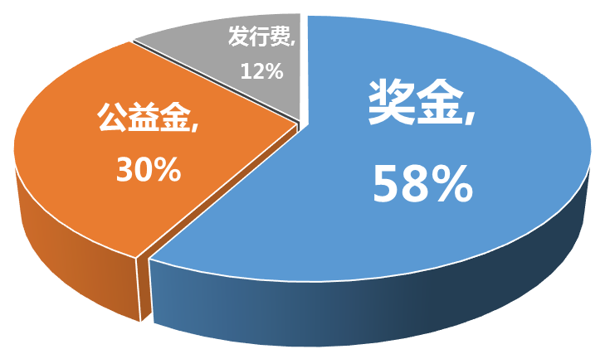

“快乐8”游戏规则
快乐8游戏 当期销售额分配
快乐8游戏奖池设置
选十
“选十”奖池
选九
选八
选七
选六
选五
选四
选三
选二
选一
“选一”至“选九”玩法共用奖池
彩票奖金分为当期奖金和调节基金，其中，57.5%为当期奖金，0.5%为调节基金
全国统一奖池
Notes:
每期中奖奖金派发以后剩下的钱进入奖池，奖池就是用来积累每期没中出去的钱。
选十中十是使用选十奖池，选十计提奖金扣除当期固定奖实付奖金后加上往期选十中十没中，或中出剩下的钱等于选十中十奖金。
共用奖池用于支付固定奖超出计提奖金的实付奖金差额。

Slide 35

选十玩法
“选十中十”奖金计算
当期选十玩法销售额计提奖金
当期选十玩法固定奖实际中出奖金
选十玩法奖池资金
+
“选十中十“
单注奖金
57.5%
=
当期中奖注数
*单注奖金最高封顶500万元
“选十”奖池
全国统一奖池
由“选十中十”奖等未中出奖金和超出单注奖金封顶限额部分的奖金组成
“选十”奖池资金仅用于支付“选十中十”奖金
Notes:
举例讲解奖级表怎么看，我们看选十玩法，分为7个奖级，分别对应中10个球……或者一个球都不中都有奖，而中4个球至1个球都没有奖。中10个球以下是固定奖，中10个球是浮动奖。
浮动奖是选十玩法的头奖，也是快乐8唯一一个浮动奖，它是怎么计算呢
每期购买“选十”玩法的钱，按57.5%计提当期“选十全奖理论应付奖金”——含浮动奖理论应付奖金、固定奖理论应付奖金。
每期：“选十全奖理论应付奖金”–“选十固定奖实际中出奖金”=“选十中十”当期销售计提奖金
“选十中十”奖金=“选十中十”当期销售计提奖金+往期“选十中十”实际未中出奖金
单注按中奖注数均分

Slide 36
选十玩法
“选十中十”奖金特别规定
总奖金50万元保底
若当期“选十中十”奖等总奖金不足50万元时，由调节基金补足至50万元，并按当期“选十中十”奖等的中奖注数均分50万元奖金。
单注奖金1.6万元保底
若“选十中十”奖等单注奖金低于“选十中九”奖等单注奖金的两倍时，由调节基金将“选十中十”奖等单注奖金补足为“选十中九”奖等单注奖金的两倍。
Notes:
每期购买“选十”玩法的钱，按57.5%计提当期（备付）奖金。
每期：选十固定奖（备付）奖金-选十固定奖实付奖金=选十固定奖未中出的奖金，这部分钱进入“选十”奖池，仅用于支付“选十中十”
“选十中十”奖金=当期选十固定奖未中出的奖金+往期选十固定奖未中出的奖金

Slide 37
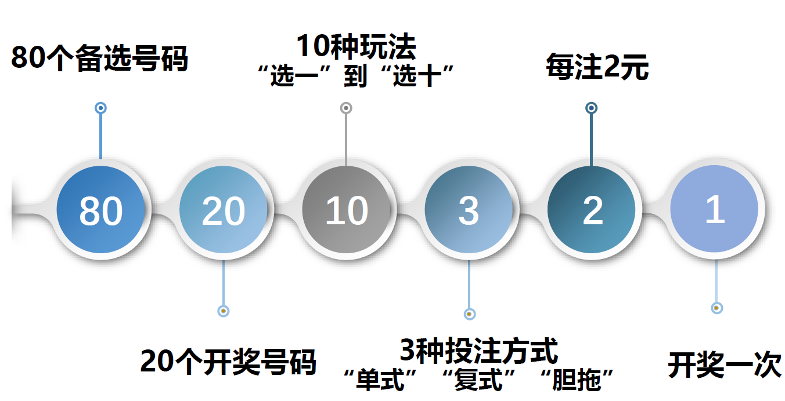

规则概括
核心规则
每天
Notes:
游戏核心规则简短概括

Slide 38
风险控制规则
限 号 销 售
根据最大赔付金额和单注彩票最高中奖金额（该玩法奖金最高奖等的中奖金额），设定每注可投注号码的最大销售数量。
限 赔 销 售
不限定投注号码的销售数量，当开奖后实际中奖金额超过最大可赔付金额时，根据实际中奖注数按注均分最大可赔付金额，单注实际中奖奖金将低于设奖奖金。
Notes:
上市初期基本不可能出现限号、限赔的情况，请大家放心卖
为鼓励使用复式、胆拖进行投注，购彩者中奖体验更好，中奖面更宽，对购彩倍数进行了限制，最大15倍

Slide 39
系统介绍
1. 全热线系统：
各投注机与中心主通信线路是持续连接的，每次彩票打印、兑奖、报表查询等操作都是经中心主机确认后进行的（通信过程在正常情况下约3秒）。

Slide 40
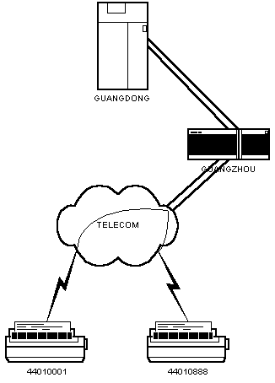
全热线系统模拟网络图

Slide 41
彩票业务的工作流程
输入投注信息
并确认
投注机自动
发送数据
主机接收数据
并确认
投注机打印彩票
投注机自动
接收指令
主机发送指令

Slide 42
重要概念
2. 全热线一体化投注机的特点
A. 体积小
B. 功能全
C. 配置高

Slide 43
重要概念
投注机可立即收到最新的中心通知，只要中心下发通知，营业中的投注机上立即弹出窗口，显示通知内容。
在通信不正常时无法进行销售、兑奖及任何报表查询

Slide 44
热线投注机销售过程
1．正确的销售步骤：
（1）选择游戏
（2）选择游戏方式
（3）选择投注方式（单式、复式、胆拖）
（4）输入注数或投注号码个数等
（5）输入投注号码
（6）确认打印
2．手工输入投注号码
手工输入投注号码时，光标不能换行，表示该行中投注号码有错误。

Slide 45
  开奖
    系统介绍：
      投注机输入的数据经通信链路到省中心主机系统
      主机存储确认并数据后，返回密码
      投注机接收到确认信息和密码后打印彩票
    开奖过程介绍
      停止销售
      数据汇总并刻录光盘
      摇奖器具及保管
      摇奖监督
      开奖检索

Slide 46
  热线投注机兑奖过程
  1.公布开奖结果
  电视、电话、短信、报纸等媒体都分别有公
  开奖结果；投注机可以查询相应的开奖结果。
  2.兑奖方式：
  （1）凭中奖彩票领奖（到中心兑奖要带本人身份证）
  （2）一次中奖收入超过10000元到市中心验票领奖；一次中奖收入不超过10000元在投注站兑奖，全省投注站通兑奖（深圳除外）。
  电脑彩票以同一人在同一期同一游戏中获得的全部奖金为一次中奖收入，即开型彩票以一张彩票奖金为一次中奖收入。

Slide 47
  （3）兑奖登记
  彩票机构和销售网点兑付电脑彩票时，兑奖金额超过3000元的，应登记中奖人相关实名信息和兑奖信息。
  按照个人所得税法规定，彩票机构负责代扣代缴个人所得税，为电脑彩票一次中奖收入超过3000元至10000元（含）的个人办理免税申报，为电脑彩票和即开型彩票一次中奖收入超过10000元的个人办理纳税申报。

Slide 48
  （4）百万以下大奖兑奖
  市福彩中心代扣中奖者个人偶然所得税，将税后奖金（金额=中奖金额-扣税额）一次性开出支票或通过银行转账的方式给中奖者。
  （5）高等级兑奖
  在省福彩中心完成彩票兑奖流程后，一般会在10个工作日内一次性划拨中奖奖金到市福彩中心，市福彩中心收到中奖奖金后，市中心将税后奖金一次性开出支票（金额=中奖金额-扣税额）或通过银行转账的方式给中奖者。）

Slide 49
  3.兑奖有效期
  按新的彩票条例规定，兑奖有效期为60天（自然日）。
  4.偶然所得税
  同一人在电脑票同一期同一游戏累计登记兑奖金额超过10000元时，需要缴纳个人所得税，须依法全额缴纳20%个人偶然所得税，由办理兑奖的地级市福利彩票发行中心代扣代缴。

Slide 50
  查询报表
1.“自然日”报表反映起始日（凌晨0时）到结束日（23时59分59秒或当日查询时间）所有游戏的销售（已减冲正）和兑奖的发生额。主要用于交班结帐用。
2.“结算日”报表
（1）游戏的“期”：从开始销售到本期开奖
（2）彩票的结算：从财务管理要求按期结算。结算日即开奖日。代销费按期结算；
（3）游戏的结算：游戏期内的销售额减该游戏的兑奖额；
（4）“结算日”报表：反映起始日到结束日已开奖的游戏的结算情况。

Slide 51
3.相同统计日期的“自然日”报表与“结算日”报表的不同：在于“结算日”报表比“自然日”报表的销售额多含了起始日前几天销售的在统计日期内开奖（结算）的游戏的销售额；同时也少含了结束日前部分未开奖（结算）的游戏的销售额。

Slide 52
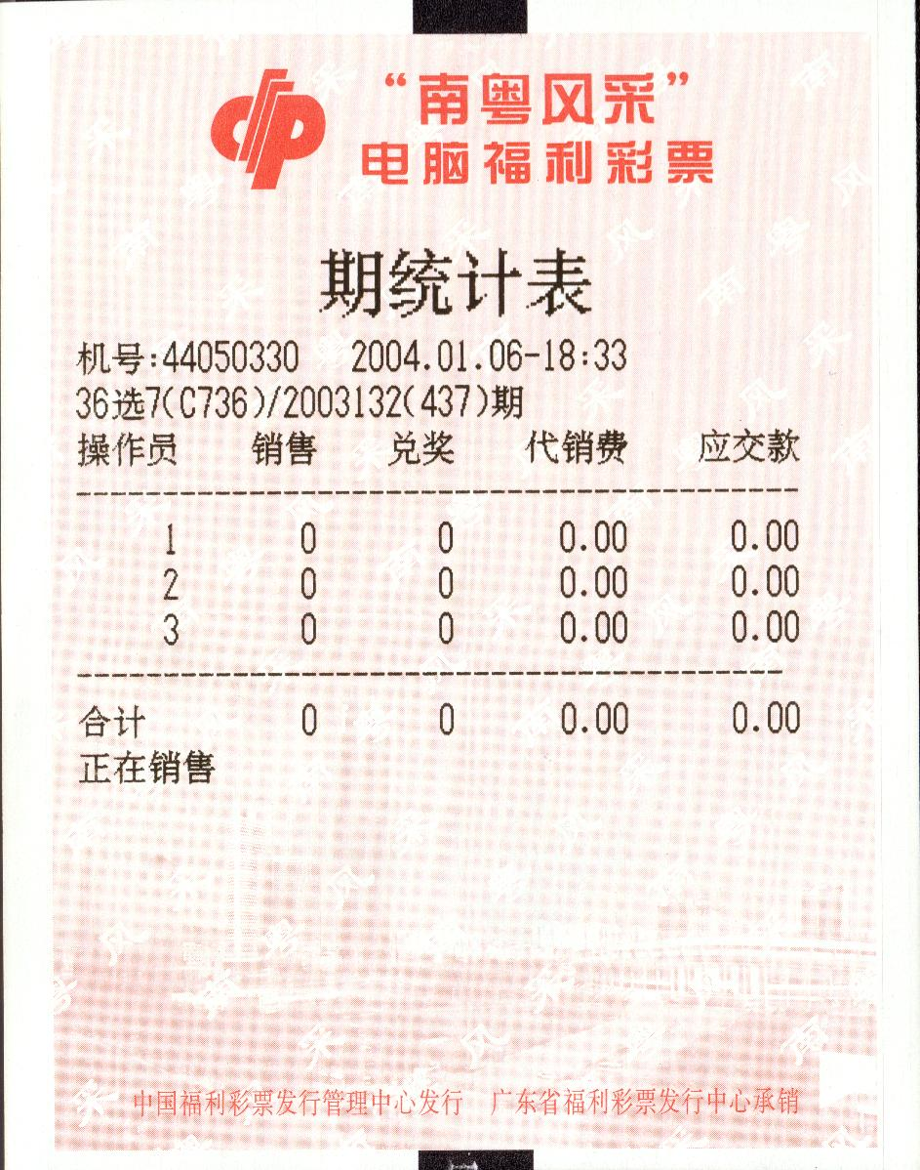

Slide 53
投注机缴款和提现方式（目前只支持农行、建行）
只能通过投注机绑定银行卡自助缴款和提现。

Slide 54
投注机缴款和提现
1、投注机绑定的银行卡的相关信息必须是业主本人的（身份证、电话等）。
2、一天只能提现两次，当天最高合计不超过5万元。
附件：

Slide 55
游戏停售和冲正时间
需持冲正的票在该游戏结束销售前到中心。
游戏名称 | 结束销售时间（非休市日）
双色球 | 每周二、四、日20:00
3D | 每天20:30
快乐8 | 每天20:50

Slide 56
选择合适的填票用笔
应选择黑色水性笔（例：墨水笔、签字笔）或2B铅笔，因为水性笔填涂后易干，在精密的阅读器上不易留有污迹。若用油性笔（例：圆珠笔、油性大头笔等）填票后易留污迹，其油墨会沾污阅读器，使机器读票不正常。

Slide 57
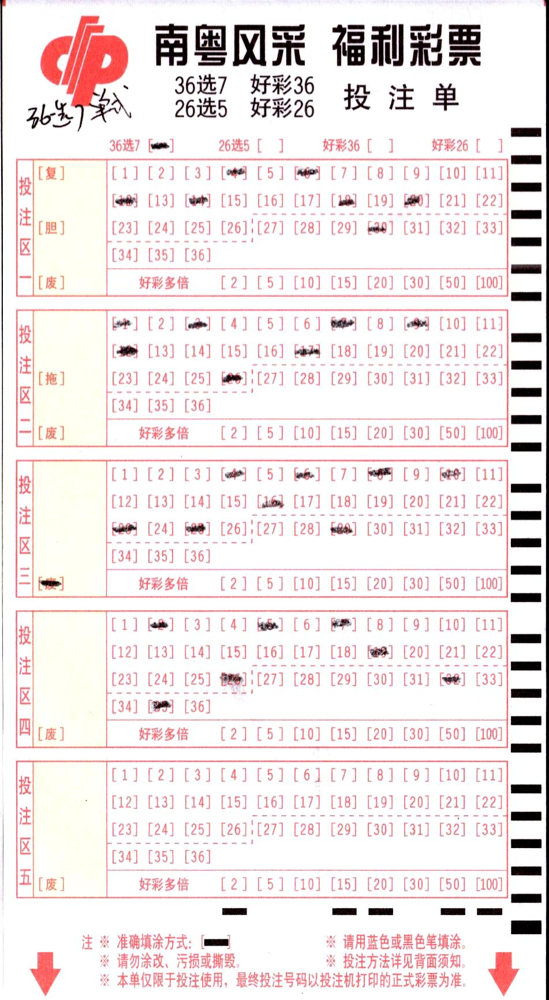

Slide 58
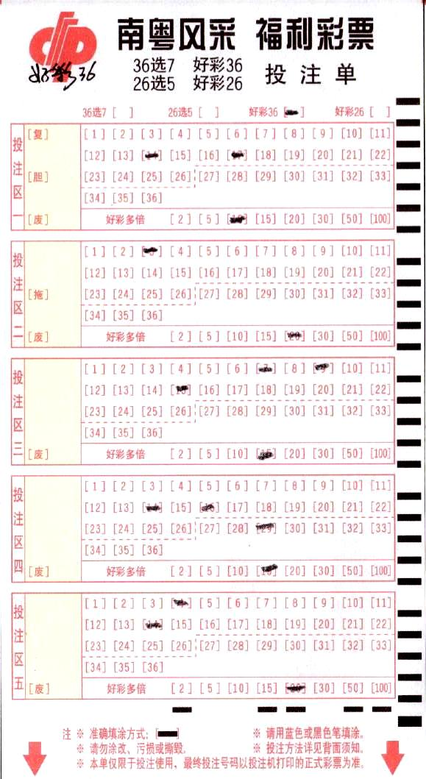

Slide 59
投注单的几种错误填涂
在同一张投注单上填涂几注复式投注
在同一张投注单上选择1种以上的游戏

Slide 60
热敏纸的注意事项
一体机的彩票打印使用专用热敏纸，该纸张的一面为热敏层，热敏打印机在打印时通过加热，将彩票信息打印在热敏层上。热敏纸在靠近热源时，表面会变黑（如打火机打火时），所以，该种纸张必须存放于阴暗处，远离热源，同时也要注意防潮。

Slide 61
热敏纸的注意事项
平时销售时，若机内打印纸将用完时，机器会发出鸣叫，提醒换纸，打印出来的票也将会有一道红边。
搬动机器时，先将里面的纸卷取出。

Slide 62
投注机日常的保养
1.投注机故障，往往是由于机器内部灰尘过多引起的，应定期清洁－－ 风扇的清洁
2.每天清洁投注机表面一次；每3天对打印机、阅读器（扫描仪）和防尘罩进行清洁保养一次。清洁时可用干净、湿润（不溢水）的软布进行擦拭。

Slide 63
停电时的处理
停电时，投注机会发出鸣叫报警，但不支持打印机工作。

Slide 64
有关通信的问题
由于是全热线系统，各投注机在通信正常时，专用线路每分每秒都是与中心主机接通的；
当数据链路不正常时，首先按“通信”键重新联接；
若不能联接，则检查安全接入终端的指示灯是否正常；
若安全接入终端的告警灯亮，则检查外网是否正常和安全接入终端设备是否故障（需要联系片区管理员处理）；
若安全接入终端指示灯正常，则检查专用网线的接入是否松脱或网线是否断裂。

Slide 65
一体化投注机有关问题
1. 投注机由省中心提供，在市中心领取，设备由中心安排物流站提供维修。
2. 根据省中心有关规定，丢失投注机的，赔偿金暂定为10000元。中心将统一为投注站办理投注机的财产保险，投注站无需支付保险费。
3. 各站必须爱护设备，由于人为因素造成设备损坏的，由投注站支付需更换部件的成本价。退机时，成套设备要完整退回。

Slide 66
销售员管理办法
爱护投注机设备和热敏纸彩票。投注机要做到“八防”：防盗、防火、防雷、防晒、防潮、防尘、防震、防磁；热敏纸彩票、投注单等不得挪作他用。
投注机出现故障不能售票时，要及时报告市中心维修，并出示停止销售票牌。
按照有关规定认真兑奖，不拒兑、错兑，不徇私舞弊，妥善保管好已兑奖的中奖彩票，并分类、分期、分奖等整理保存90天。
不能销售打印不完整的彩票给彩民。

Slide 67
代销费
广州市全市统一按8%的代销费实行内扣。
代销费内扣：在销售彩票扣减可用额度的同时发放代销费。
例如：当前额度有5000元，现售出2元彩票，可用额度余额为4998.16元。即扣2元彩票款同时发放0.16元的代销费到本机额度内。
（1）可用销售额度扣减销售款：5000-2=4998(元)
（2）计算代销费：2 x 8% =0.16（元）
（3）即时发放代销费到本机额度：
4998+0.16=4998.16（元）

Slide 68
谢谢！

